Slide 1
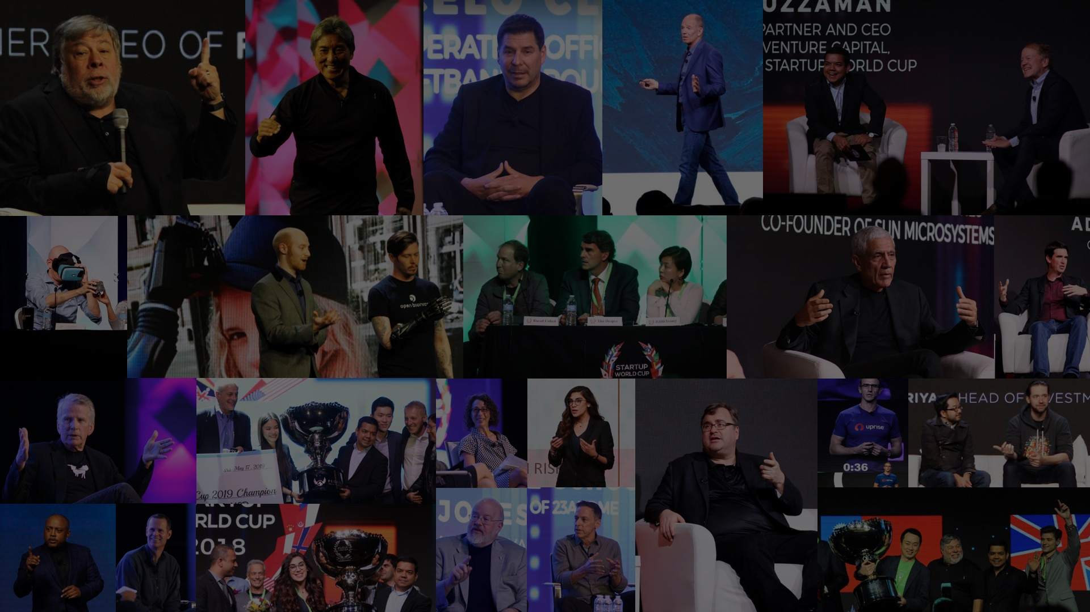
スタートアップワールドカップ2022
シリコンバレー勉強合宿スカラーシップ
協賛のご案内
〜日本を変える起業家の育成〜

Slide 2
スタートアップワールドカップ2022
シリコンバレー勉強合宿スカラーシップの設立背景
日本の未来を担う学生に
日本で起業ブームを起こして欲しいという理念から設立されました。
シリコンバレーを訪問して世界最先端の技術や起業家精神に触れ その刺激を日本に持ち帰り若い世代がどんどん起業することで
日本を変えていくことを願っています。
学生への支援一つ一つがやがて大きな改革となり日本の未来を明るくします。 日本の未来である「学生の育成」に貢献しませんか。
シリコンバレー勉強合宿スカラーシップはペガサス・テック・ベンチャーズと共に
日本の未来である日本の学生の育成をご支援いただける仲間を探しています。
https://www.startupworldcup.io/scholarship
2

Slide 3
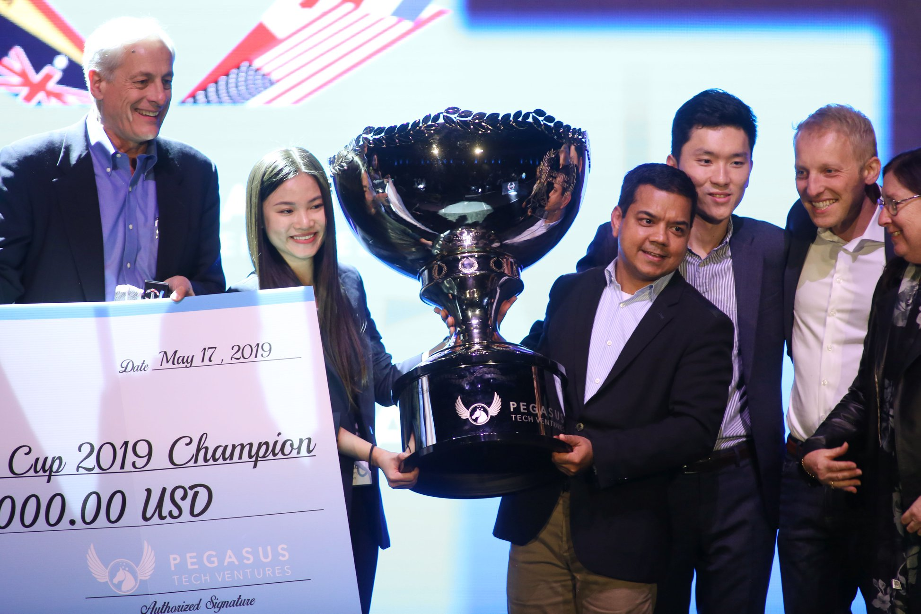
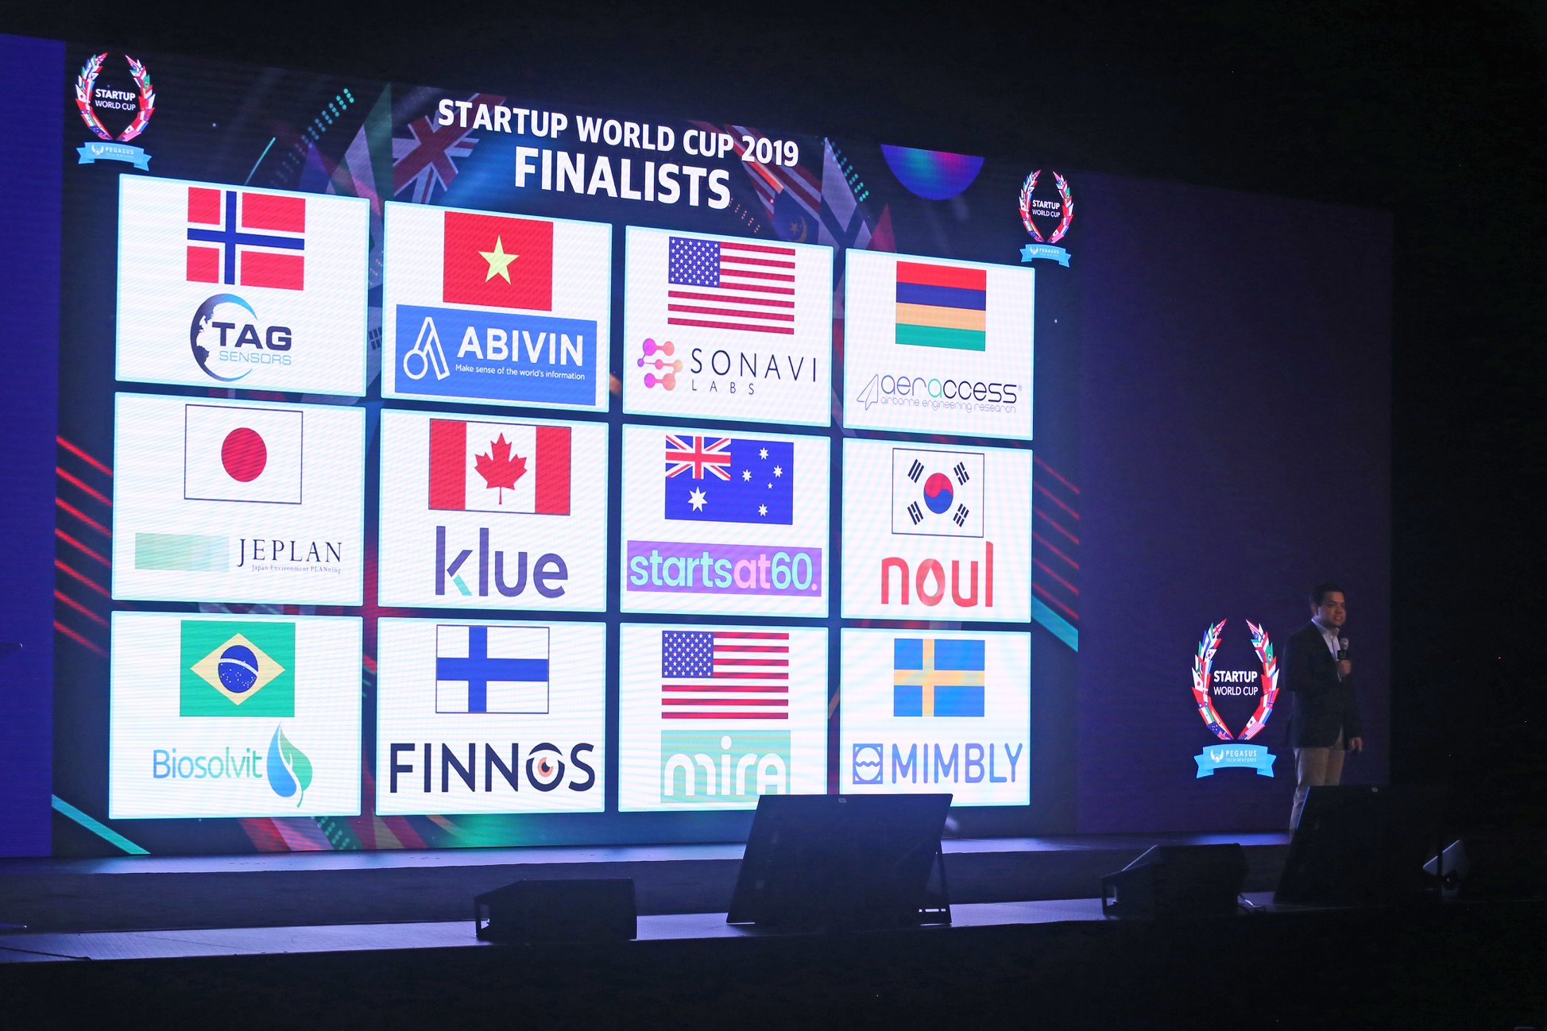
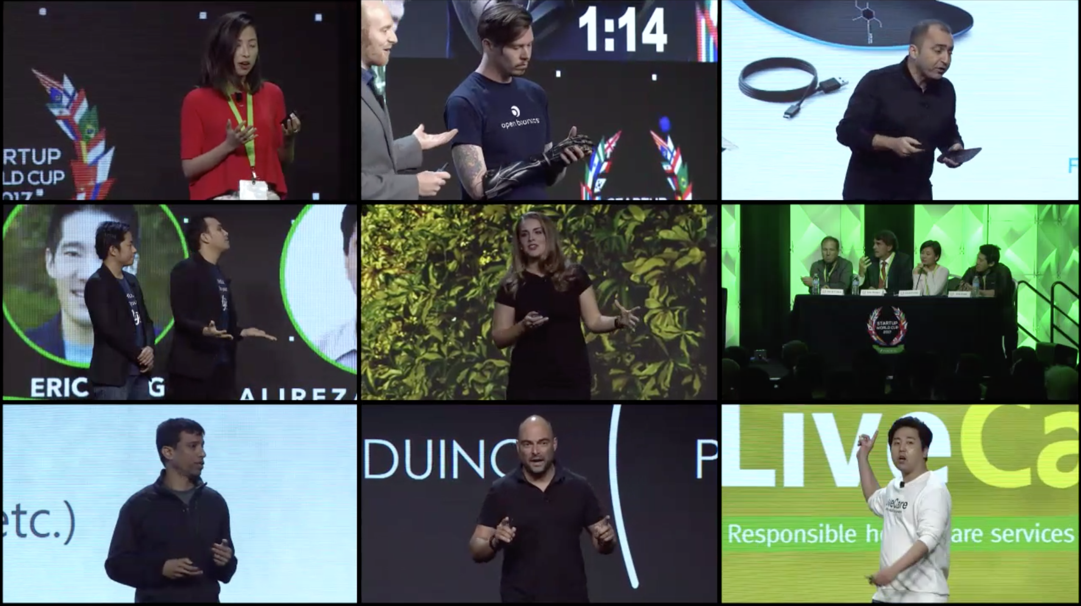
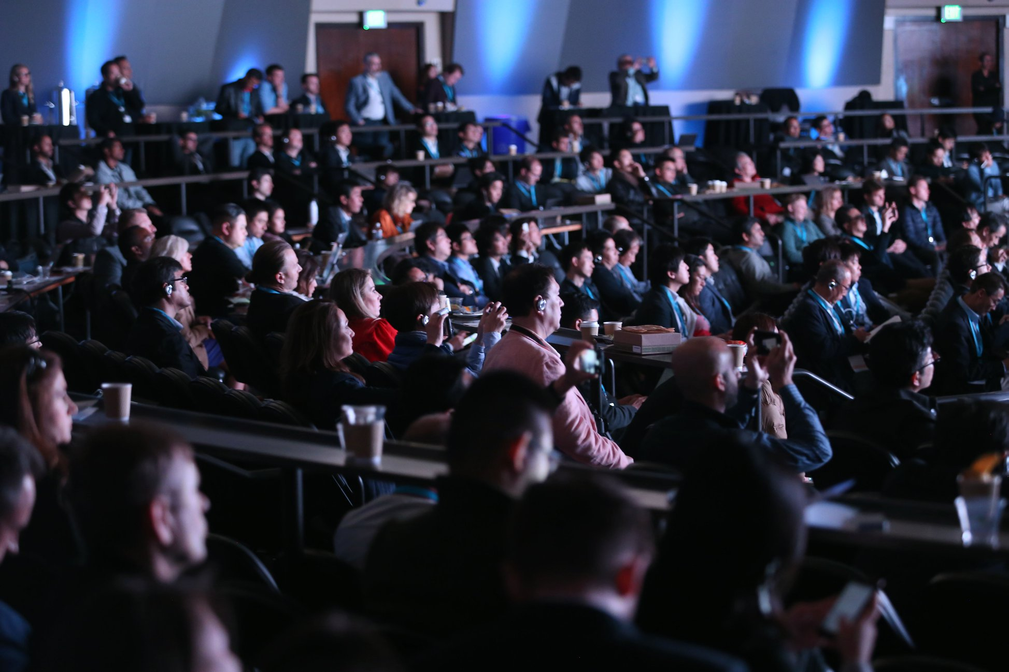
スタートアップワールドカップ2022
シリコンバレー勉強合宿スカラーシップの目標
日本の学生に
日本の未来を変える
起業家になって欲しい
日本から起業家をさらに生み出すべく 多くの学生にシリコンバレーを経験いただく
シリコンバレーの起業家精神や起業家のエネルギーを日本の学生にお伝えする
現地のノウハウを肌で感じ学んでもらう
起業やイノベーションに興味を持ってもらう
3

Slide 4
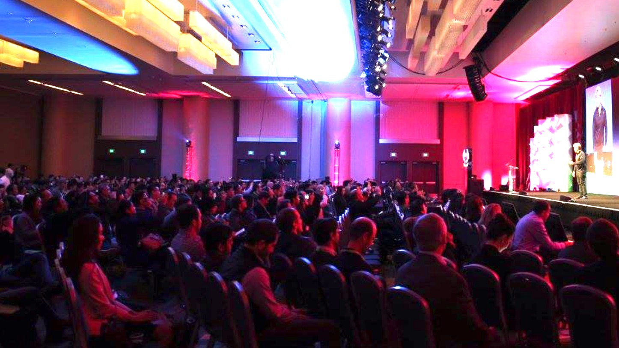
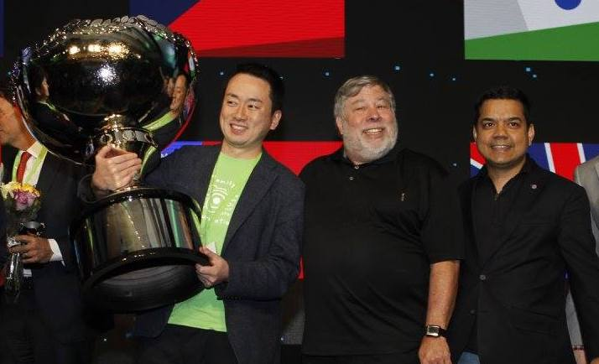
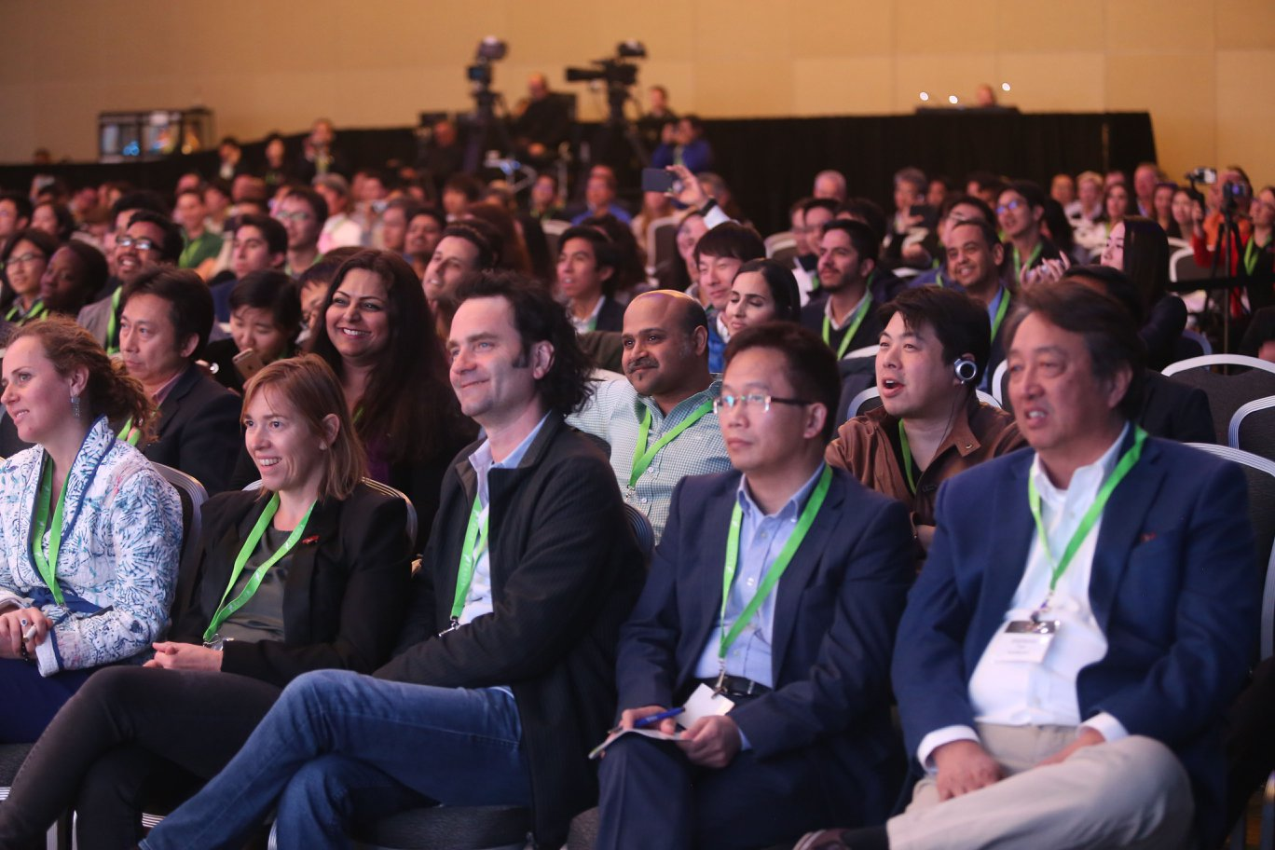
スタートアップワールドカップ2022
シリコンバレー勉強合宿スカラーシップの概要
内容：スタートアップワールドカップ世界決勝観戦を含む ４泊6日の【シリコンバレー勉強合宿スカラーシップ】に 学生を完全無料でご招待
日程：2022年9月27日(火)〜10月2日(日)
場所：アメリカ シリコンバレー
対象：日本在住で/大学/大学院/短期大学/専門学校等に在籍の学生
Sponsored by Pegasus Tech Ventures and You
4

Slide 5
スタートアップワールドカップ2022
シリコンバレー勉強合宿スカラーシップのスポンサー内容
ペガサス・テック・ベンチャーズはメインスポンサーとして学生を招待し
当プログラムの理念にご賛同いただける企業や個人の方々にご支援いただき
最終的には、100名以上の学生をご招待することを目標としています。
一人でも多くの学生に当プログラムを提供できるよう日本の未来を支える学生の育成に貢献いただける企業様や個人様を探しています。
学生1名の費用を目安に任意の人数を協賛いただけます
学生1名につき47万5000円*
1名
(47万5千円)
10名
(475万円)
25名
(1187万5千円)
50名
(2375万円)
*学生1名のシリコンバレー勉強合宿の全費用をカバーします
渡米のための往復航空費
シリコンバレー勉強合宿期間の宿泊費
スタートアップワールドカップ決勝戦に関連する イノベーションイベントのチケット費 (ペガサスが提供)
その他様々な費用
あなたがサポートしたい学生の人数
名
5

Slide 6
スタートアップワールドカップ2022
シリコンバレー勉強合宿スカラーシップのスポンサー特典
特典１
【新規採用でのご活用】
優秀な学生との直接のやりとりが可能
新規事業開発等の人材の確保が可能
特典２
【マーケティング効果】
決勝大会のステージにて大々的に発表
個人名、企業名、ロゴ等を公式Webサイトに掲載
記者会見等で貴社を露出
6

Slide 7
日本の学生に
日本の将来を変える起業家になって欲しい
より多くの学生をシリコンバレーへ
お問合せ先 スタートアップワールドカップ スカラーシップ事務局 公式サイト：https://www.startupworldcup.io/scholarship
電話番号：03-6417-4570 (ペガサス・テック・ベンチャーズ・ジャパン)

